Slide 1
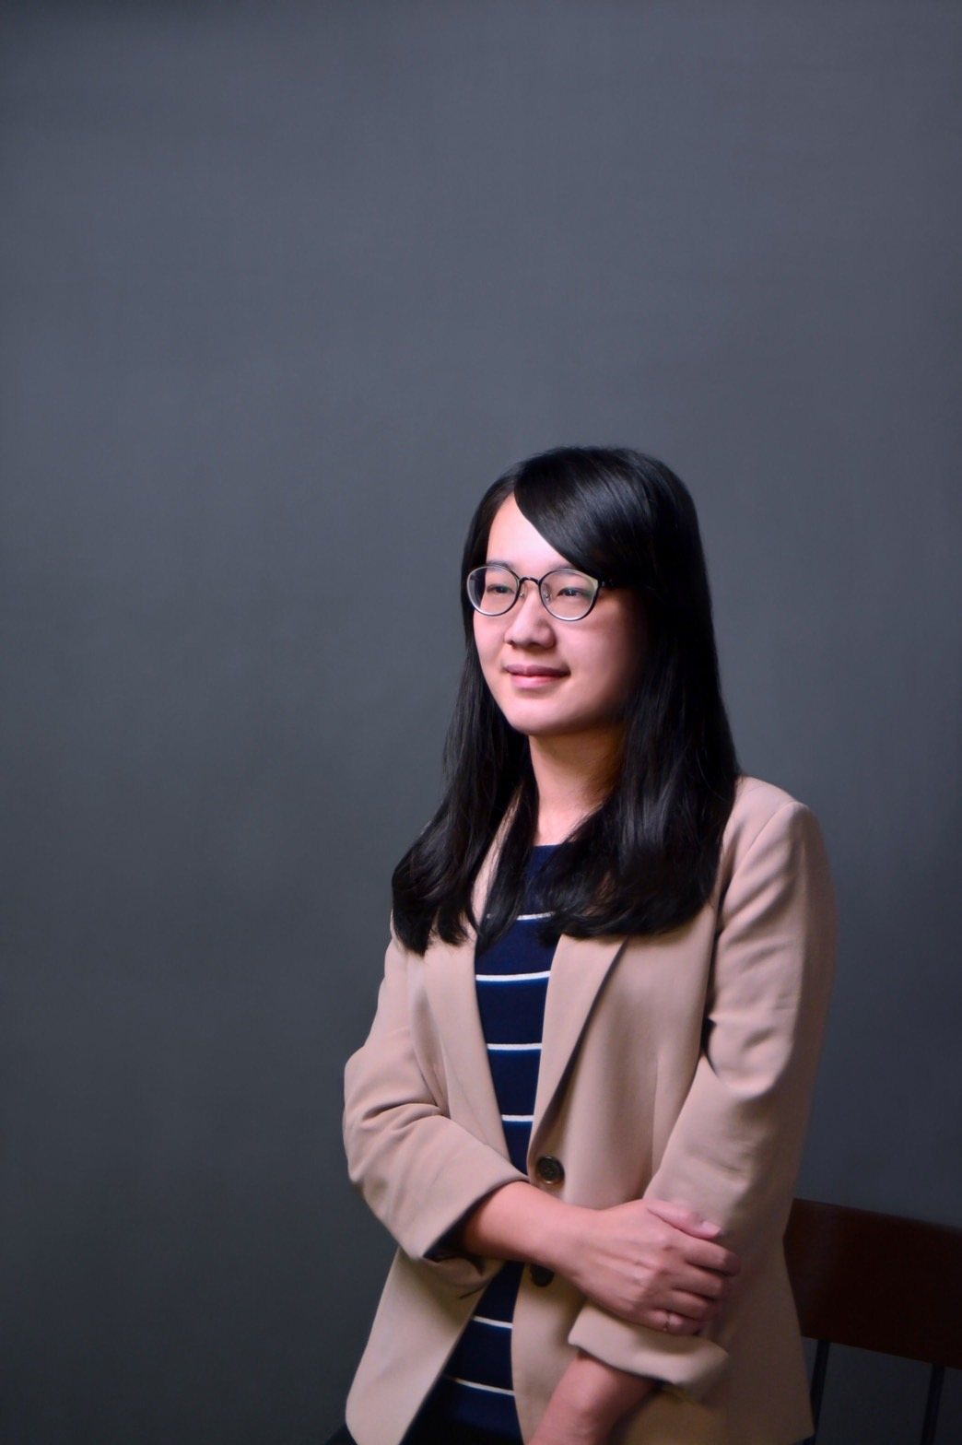
廖婉茹
高雄科技大學營建工程系副教授
廖婉茹副教授，長年致力於建築排水領域研究，並協助國土管理署有關建築同層排水之條文規範修正發布，主編建築同層排水設計指引;另協助綠建築發展政策推廣，主編優良綠建築作品專輯。此外於產學合作上，整合學術與實務專業，建立建築給排水設計及設備核心技術之交流平台，共同推動實務專業人才培育。教學上，近年積極投入建築跨域實作設計教育，獲頒創新教學獎勵，同時舉辦多場跨校及兩岸實作設計交流活動 。
學歷
臺灣科技大學建築所博士 2011
朝陽科技大學建築系學士 2006
經歷
國立高雄科技大學營建工程系，副教授 2019-迄今
國立高雄科技大學教務處，副教務長 2024-迄今
社團法人台灣衛浴文化協會，第九屆理事 2024-迄今
社團法人高雄市綠色協會，第十五屆理事 2023-迄今
社團法人臺灣給水排水學會研究學會，顧問 2022-迄今
財團法人台灣建築中心綠建築標章評定專業機構，評定小組成員 2022-迄今
臺灣建築學會建築性能評定中心，審查委員 2019-迄今
臺灣建築學會第22屆研究發展委員會，委員 2022-迄今
財團法人技專校院入學測驗中心，研究發展處土木與建築群顧問 2022-2023

